Slide 1
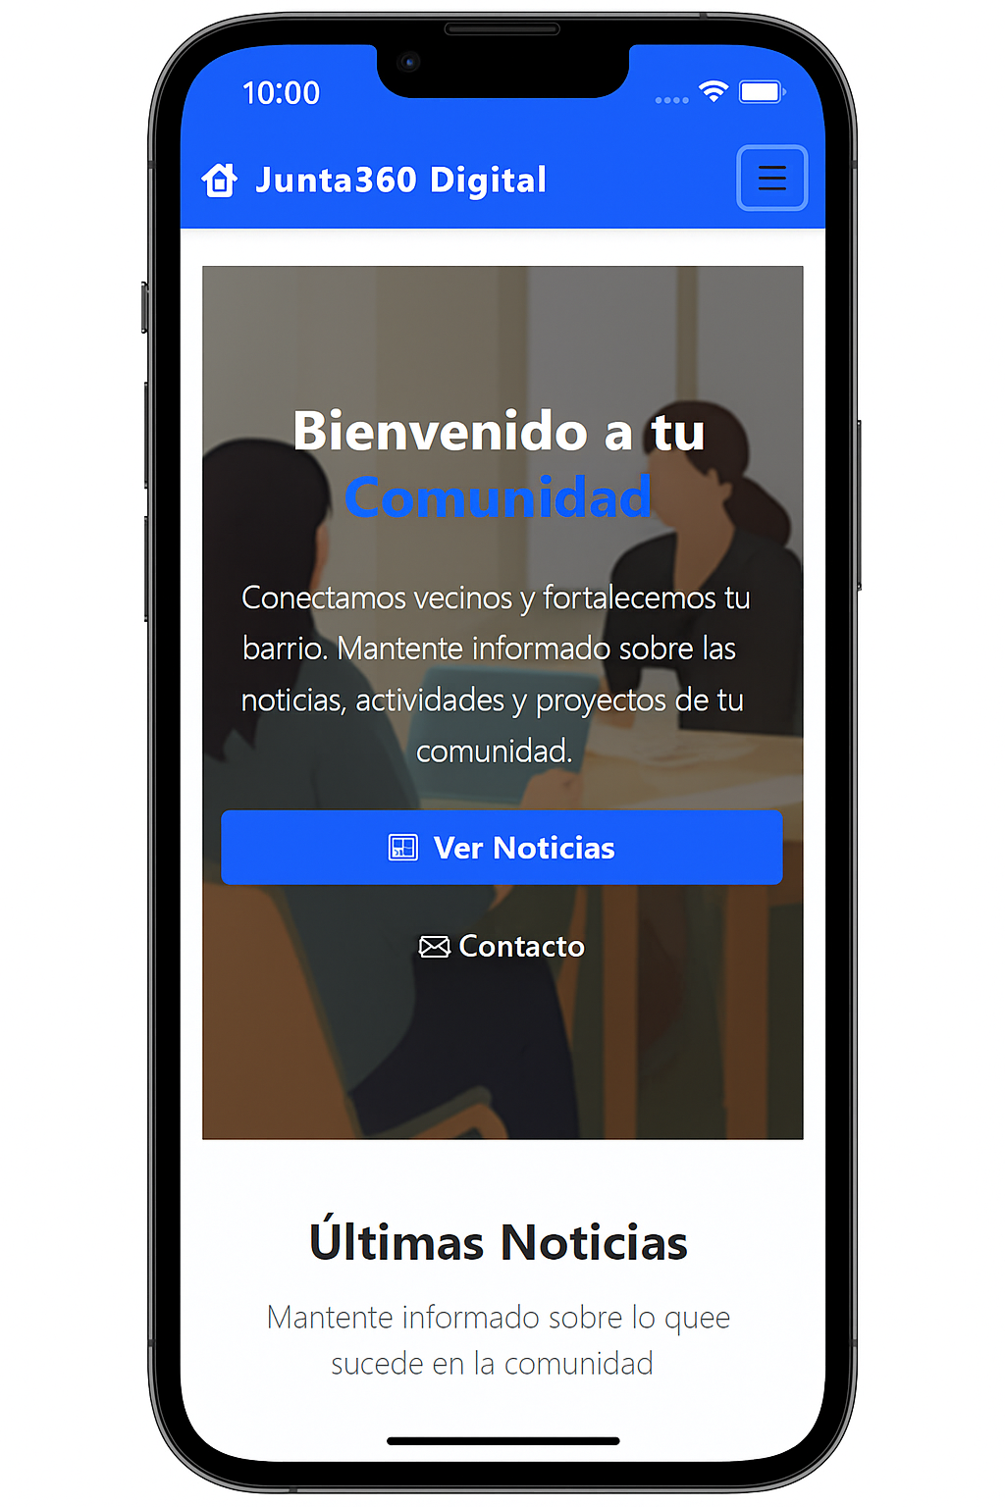
Fase 2 APT:
Junta360 Digital
Presentado por: Alexander Chamorro
Asignatura: CAPSTONE 002D
Profesor: Jorge Castro Silvestre
Fecha: 15-10-2025

Slide 2

Resumen Ejecutivo: ¿Qué es Junta360 Digital?
Junta360 Digital es una innovadora plataforma diseñada para transformar la gestión de las Juntas de Vecinos, llevándolas al entorno digital. Nuestro objetivo principal fue optimizar la comunicación, facilitar trámites y potenciar la participación ciudadana.

Slide 3


Metodología: Modelo Cascada
Elección del Modelo Cascada
Adopté el Modelo Cascada por su naturaleza secuencial y estructurada, ideal para proyectos con requisitos bien definidos y poca ambigüedad inicial. Esto permitió una planificación rigurosa y un seguimiento claro del progreso.
Fase de Pruebas Completa al 100%
Hemos completado exitosamente la fase de Prueba, cumpliendo todos los hitos y especificaciones. Esta etapa abarcó desde la codificación hasta las primeras pruebas unitarias, asegurando la robustez de la base del sistema.

Slide 4
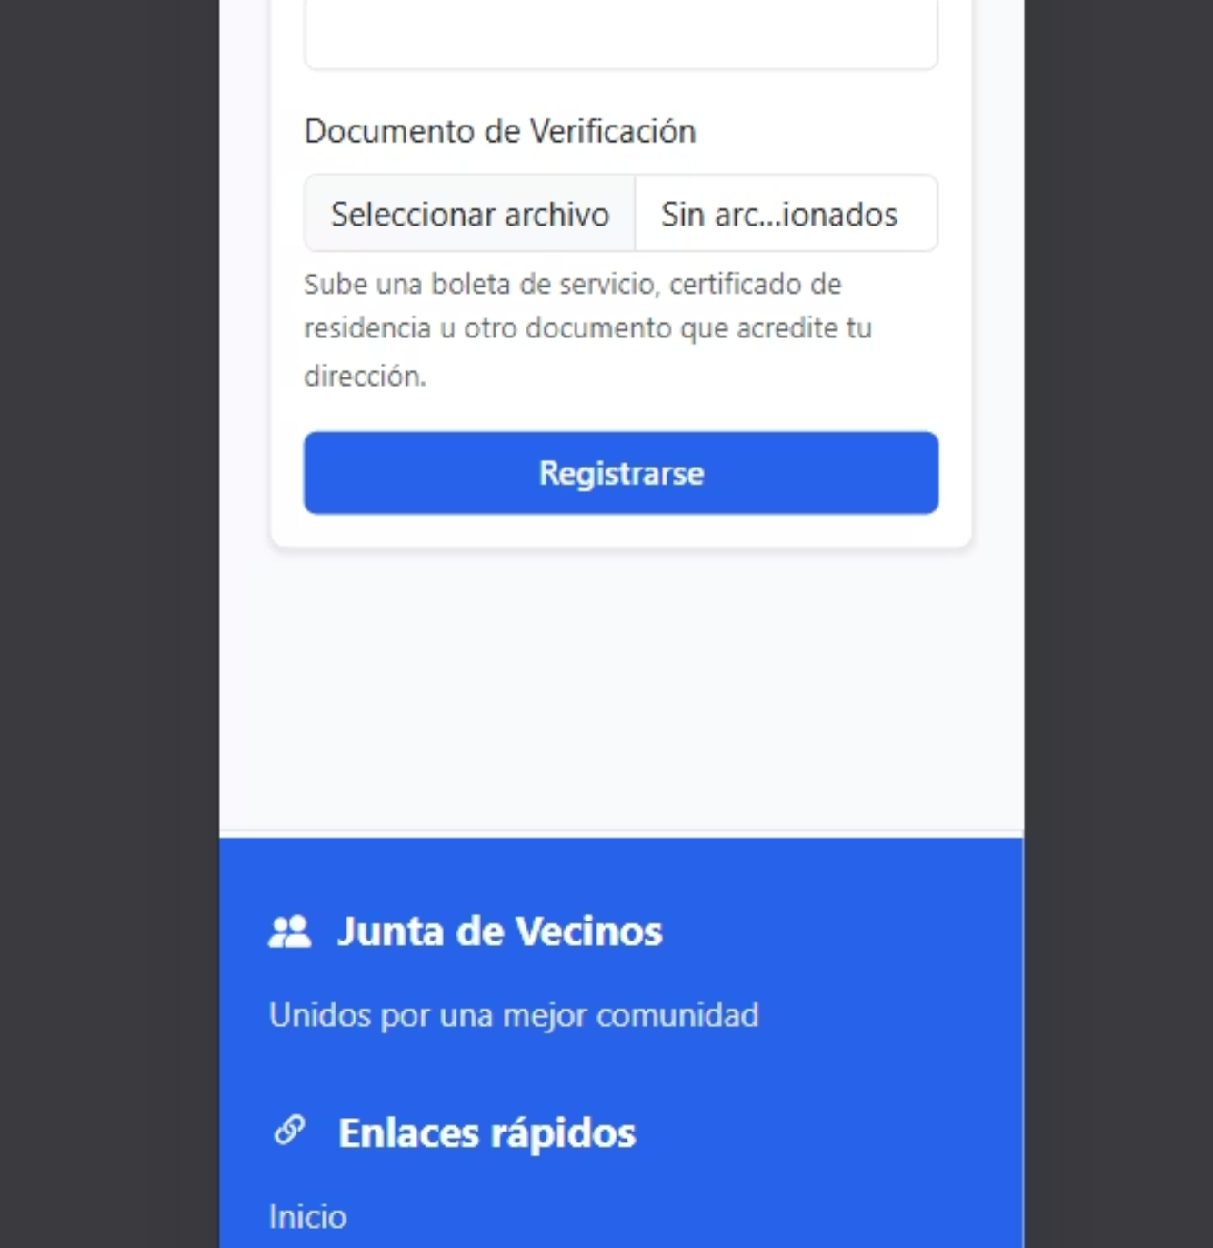
Ajuste Crítico: Validación Digital de Vecinos
El Cambio Crucial
La Validación Digital de Vecinos emergió como el ajuste más crítico durante el proyecto. Inicialmente, no se había contemplado un proceso robusto de verificación, pero la necesidad de asegurar la legitimidad de los usuarios se hizo evidente.
Este cambio implicó la integración de nuevas funcionalidades de verificación de identidad, como la subida de documentos y la confirmación administrativa.
Este ajuste no solo fortaleció la seguridad, sino que elevó significativamente la calidad y confiabilidad de Junta360 Digital, garantizando que solo los miembros verificados puedan acceder a los servicios sensibles de la comunidad.

Slide 5
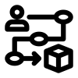






Tecnologías Clave: Nuestro Stack Técnico
Flujo de Datos
Django Backend
Solicitudes, respuestas y eventos
Lógica, API y base de datos
Arquitectura
Aplicación
n8n (Integraciones)
Django Frontend
Notificaciones
Interfaz responsive y UI
Nuestra arquitectura se basa en un stack robusto y moderno:
Django (Backend): Framework de Python potente para la lógica de negocio y gestión de bases de datos.
Bootstrap (Front-End ): Garantiza una interfaz de usuario adaptable y atractiva en cualquier dispositivo.
Integración con n8n: Herramienta de automatización que facilita flujos de trabajo y la conexión con otros servicios, vital para tareas como la generación de documentos dinámicos.

Slide 6
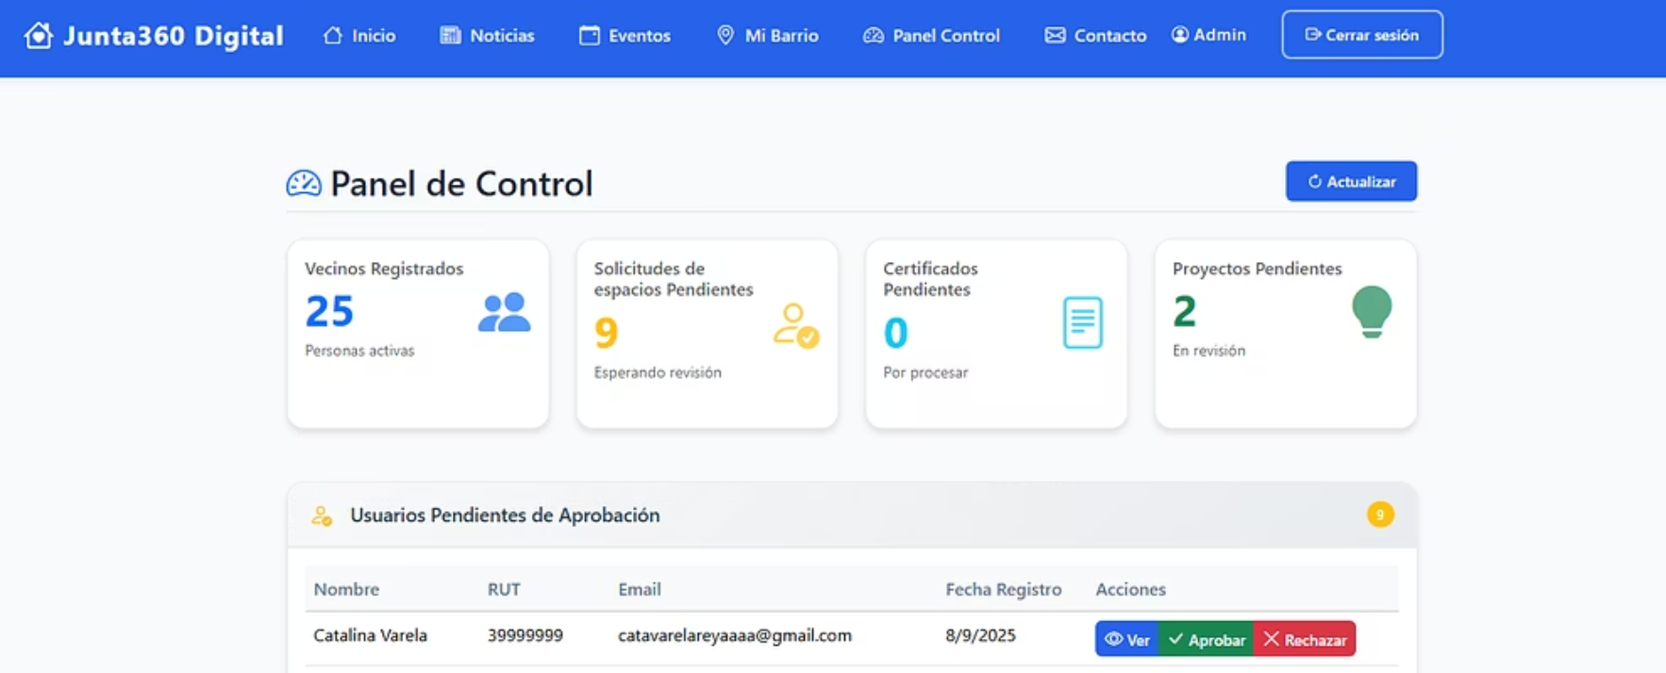
Evidencia 1: Panel de Control Administrativo
El panel de control administrativo ofrece una visión integral y herramientas para la gestión eficiente de la comunidad. Permite a los administradores:
Visualizar Vecinos Registrados y su estado de verificación.
Gestionar Solicitudes Pendientes, como el acceso a espacios o la emisión de certificados.
Monitorear la actividad general de la plataforma, asegurando el buen funcionamiento y la seguridad.

Slide 7
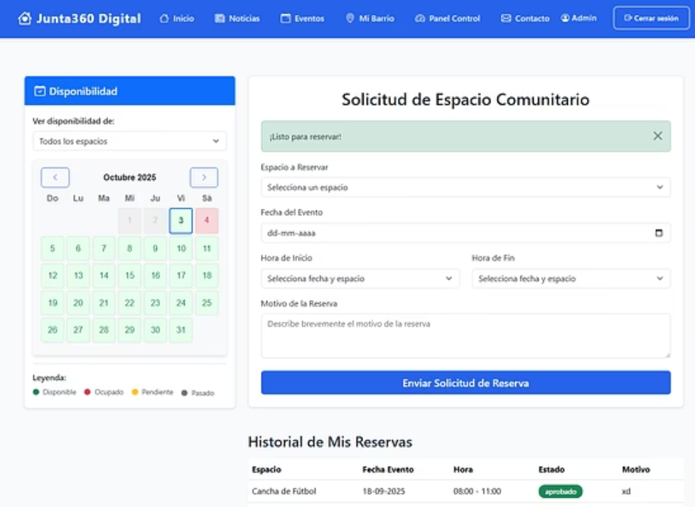
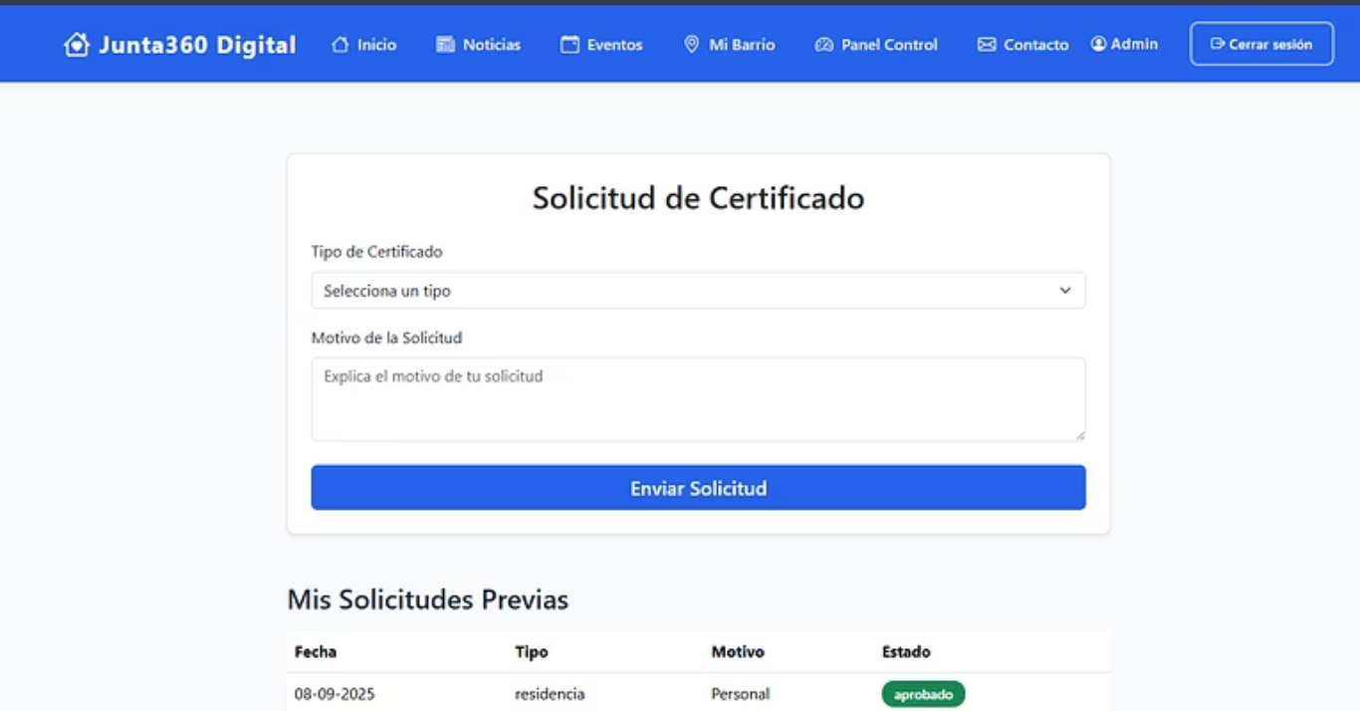
Evidencia 2: Funcionalidades para el Vecino
La plataforma empodera a los vecinos con funcionalidades intuitivas que simplifican su interacción con la Junta. Destacamos:
Solicitud de Espacio: Proceso simplificado para reservar áreas comunes, con seguimiento del estado de la solicitud.
Solicitud de Certificado: Generación y descarga de certificados de forma digital, agilizando trámites que antes requerían presencia física.

Slide 8

Conclusiones: Logros y Validaciones
Alcance del Proyecto Cumplido
Stack Tecnológico Validado
Hemos logrado desarrollar todas las funcionalidades esenciales previstas en la fase de diseño, entregando una plataforma funcional y lista para el cierre.
La elección de Django y n8n ha demostrado ser efectiva, proveyendo una base sólida y escalable para el futuro desarrollo de Junta360 Digital.

Slide 9
Reflexión Individual: Desafíos y Aprendizajes
Desarrollador Único
1
Gestionar todas las facetas del proyecto como desarrollador único fue un reto que potenció la autodisciplina y la visión integral.
Manejo de n8n y PDFs Dinámicos
2
La integración y configuración de n8n para la generación dinámica de PDFs presentó una curva de aprendizaje significativa, pero resultó en una funcionalidad clave.
Autogestión y Planificación
3
La necesidad de una autogestión rigurosa y una planificación detallada fue fundamental para mantener el ritmo y la calidad del proyecto.

Slide 10



Siguientes Pasos: Cierre
Diseño de pruebas
Iniciare con los documentos de cierre del Proyecto, dando estructura a conversaciones finales.
Implementación/ Deploy
Posteriormente, segun lo establecido por cronograma, se debe preparer el entorno para la implementación de la web y las capacitaciones.
Agradezco su atención y el valioso feedback proporcionado a lo largo de este proyecto.

